Slide 1
전체적인 프로세스 및 기능
클라이언트
홈 - 소식 - 이벤트 - 최근 정보 - 광고 - 퀵메뉴 - 하단 회사정보 잠깐 ㅎ
추천 - 대 카테고리 선택 - 중 카테고리 선택 - 소 카테고리 선택 - 검색 결과 리스트 출력 - 검색 결과 필터 설정 - 인기순 - 거리순 - 최신순 - 검색 세부사항 조회 - 각 항목에 해당하는 세부 정보 출력 - 텍스트 - 이미지 - 구글 맵 - 이후 많이 가는 추천장소 리스트 보여주기 - 해당 추천장소 정보 표시 (누적 보여주기) - 추천 장소 저장 기능 - 추천 장소 댓글 기능(-) - 추천 장소와 비슷한곳 - 추천 장소 이후에 많이 가는곳
칼럼 - 칼럼 리스트 표시 - 썸네일 및 텍스트만 표시 - 칼럼 상단 이벤트 이미지 뷰플리퍼 - 이벤트 선택 시 해당 웹으로 Intent - 칼럼 세부 표시 - 텍스트 - 이미지 - 동영상 - 칼럼 저장 기능 - 댓글 작성 기능 - 리댓글 작성 기능 - 칼럼 뷰 카운트 기능
내정보 - 로그인 로그아웃 - 설정 - 알람창 설정 - 이용약관 - 문의하기 - 회사정보 - 이벤트 리스트 - 공지사항 리스트 - 앱 정보
관리자
회원 계정 관리 - 회원 권한 - 회원 정지 - 회원 경고(how)
문의사항 답변 - 문의 내용 보기 - 문의 내용 답변 - 문의 내용 작성 - 문의 카테고리 필터 - 문의 시간 별 필터
칼럼 작성
추천장소 리스트 (-)
앱 이름 :
계급 :
코코아 씨앗(Cocoa Seeds)
준 초콜릿(Semi-Chocolate) 7%
화이트 초콜릿(White-Chocolate) 20%
밀크 초콜릿(Milk-Chocolate) 25%
스위트 초콜릿(Sweet-Chocolate) 30%
-
-
다크 초콜릿(Dark-Chocolate) 90% 이상

Slide 2
로딩
첫 로그인 시
앱 취지 설명 및 앱 로그인 뷰플리퍼 - Defualt 자동로그인
추가 데이터 입력 부분 반드시 : 나이때, 성별, 성별정보 추후 추가 : 이메일 – 이벤트 및 쿠폰 메일
알람 이벤트 쿠폰 등 알람설정 on/off
이후 로그인 시 a. 로그인 - 자동 로그인 - 내정보 > 로그아웃 > 로그인 페이지로 이동(뷰플리퍼 상단 로그인 버튼 하단)
댓글 입력의 경우 제한을 둘 것 인가?
지도는 구글 > 네이버 OR 다음
세밀한 장소 검색이 가능해 진다.

Slide 3

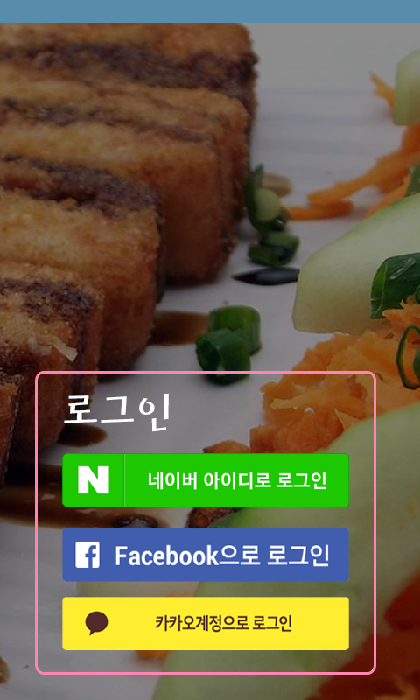
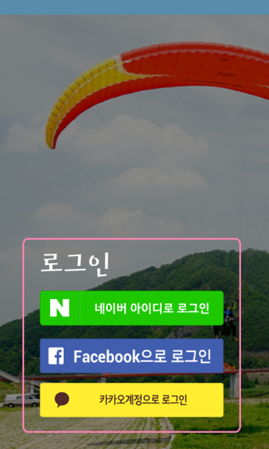
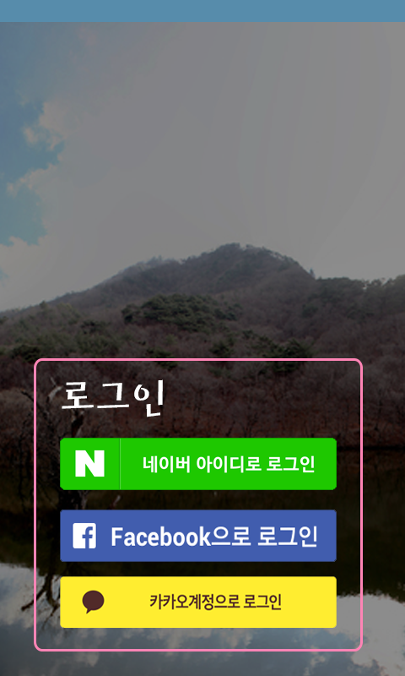
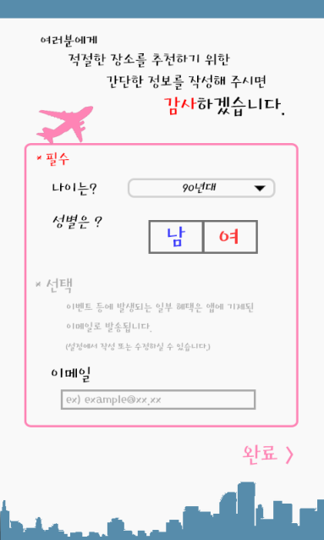
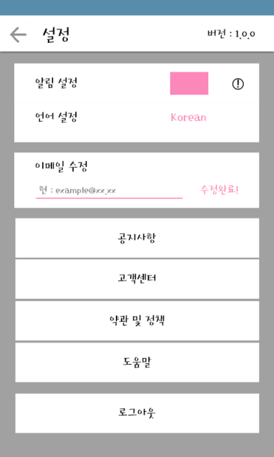
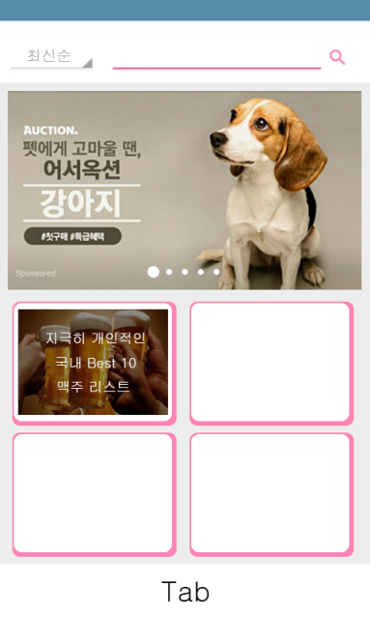
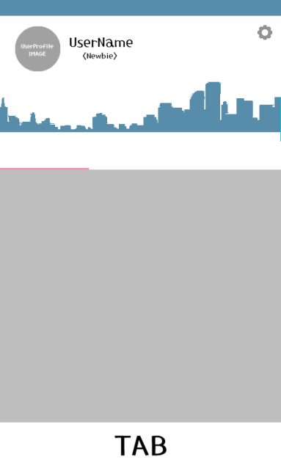

Slide 4
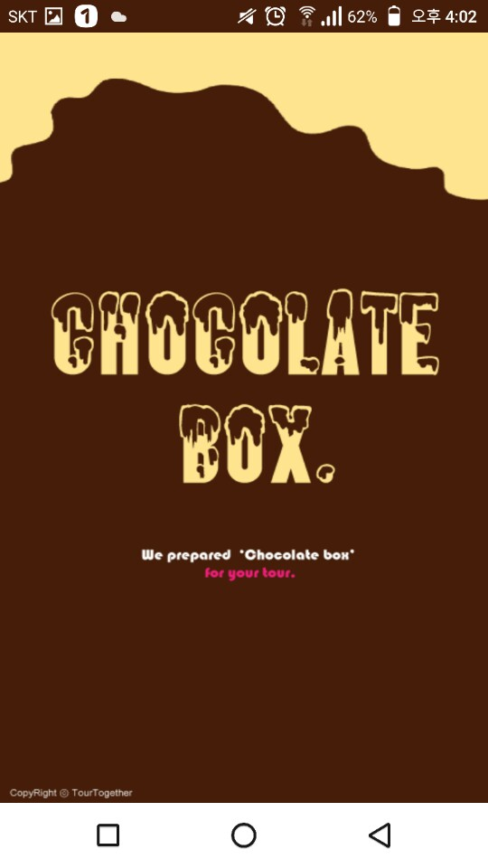
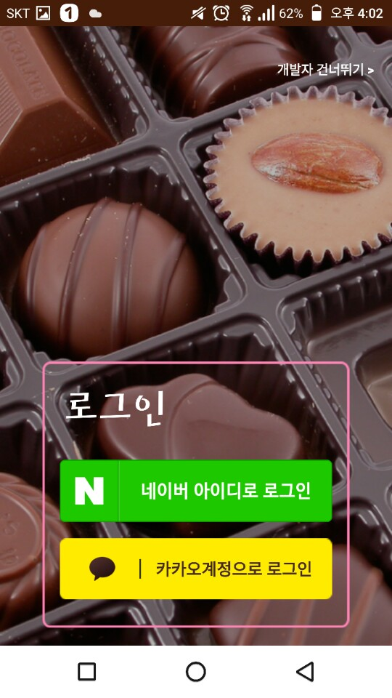
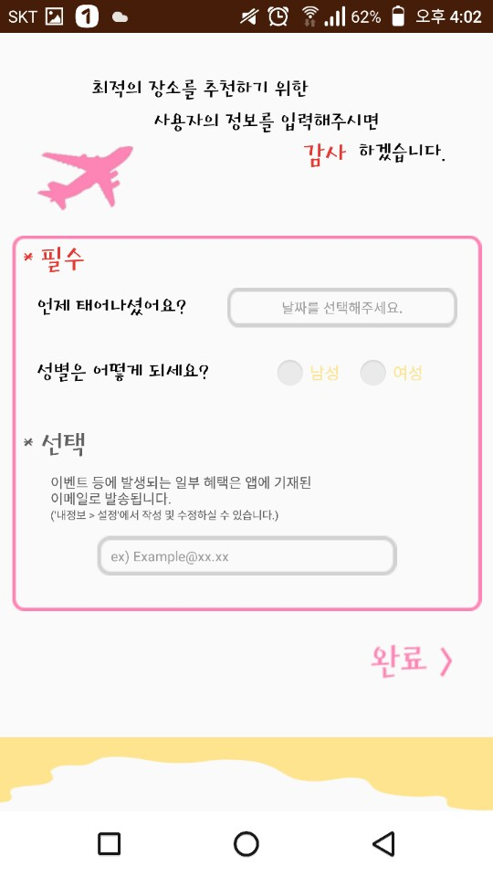
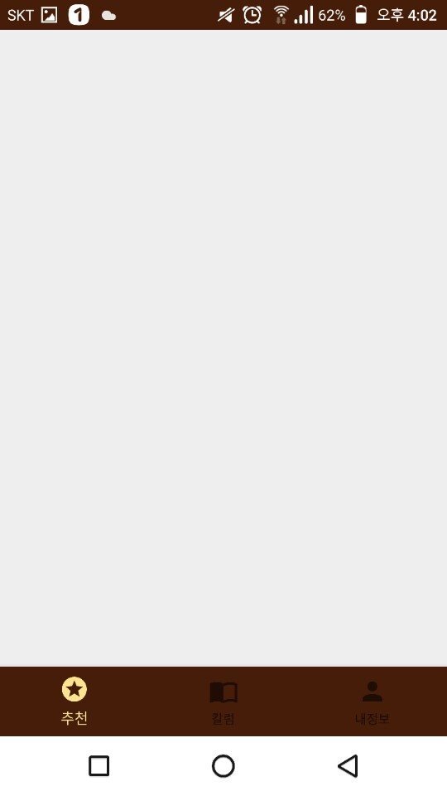
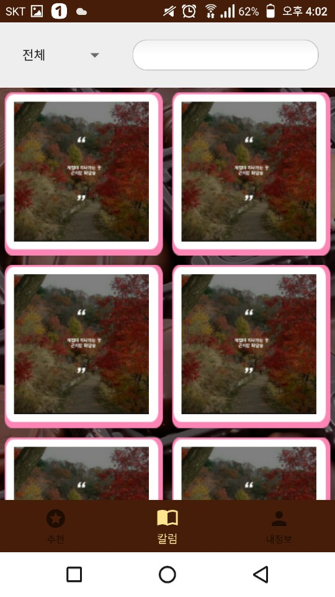
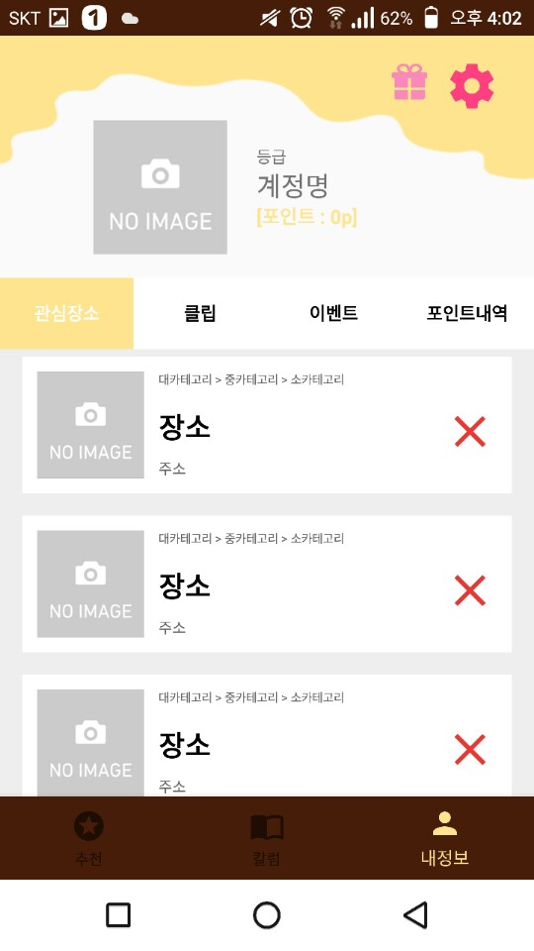

Slide 5
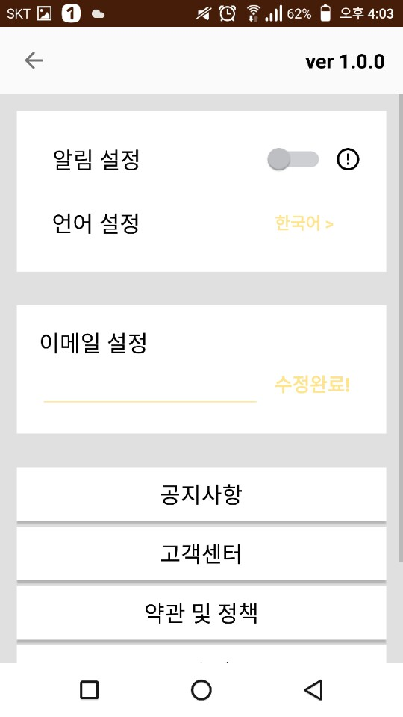
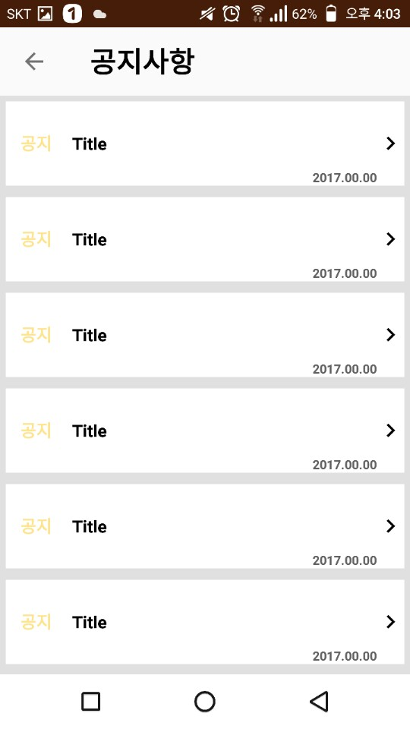

Slide 6




Slide 7
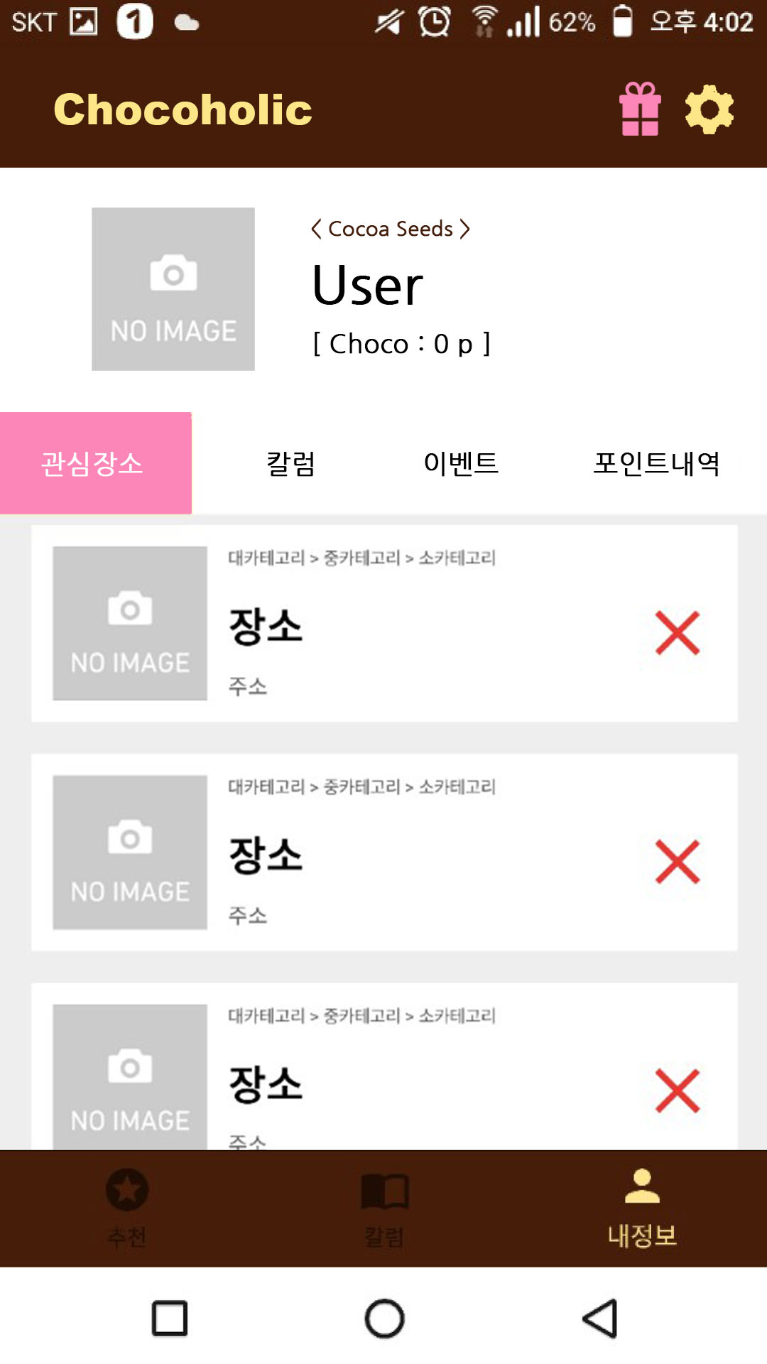
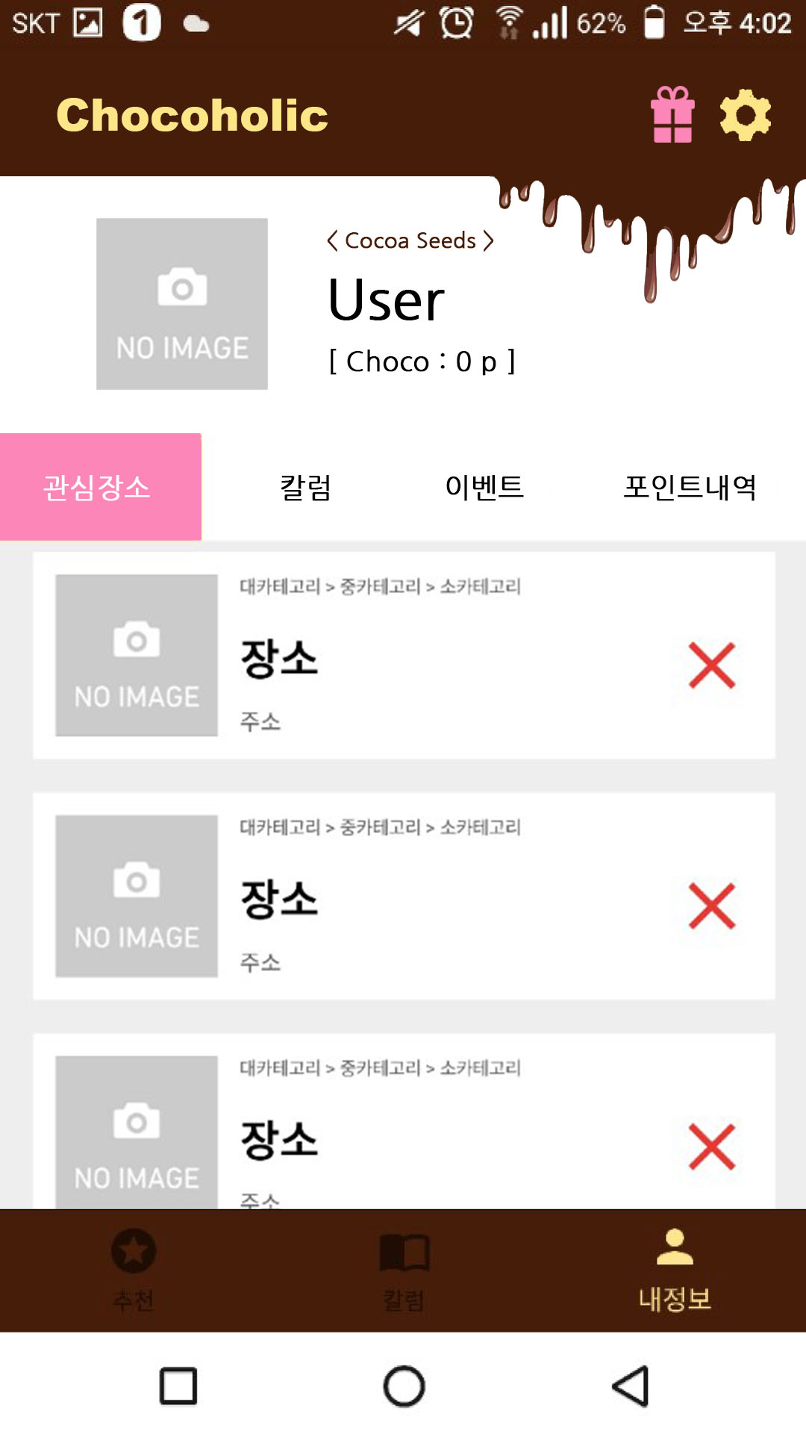
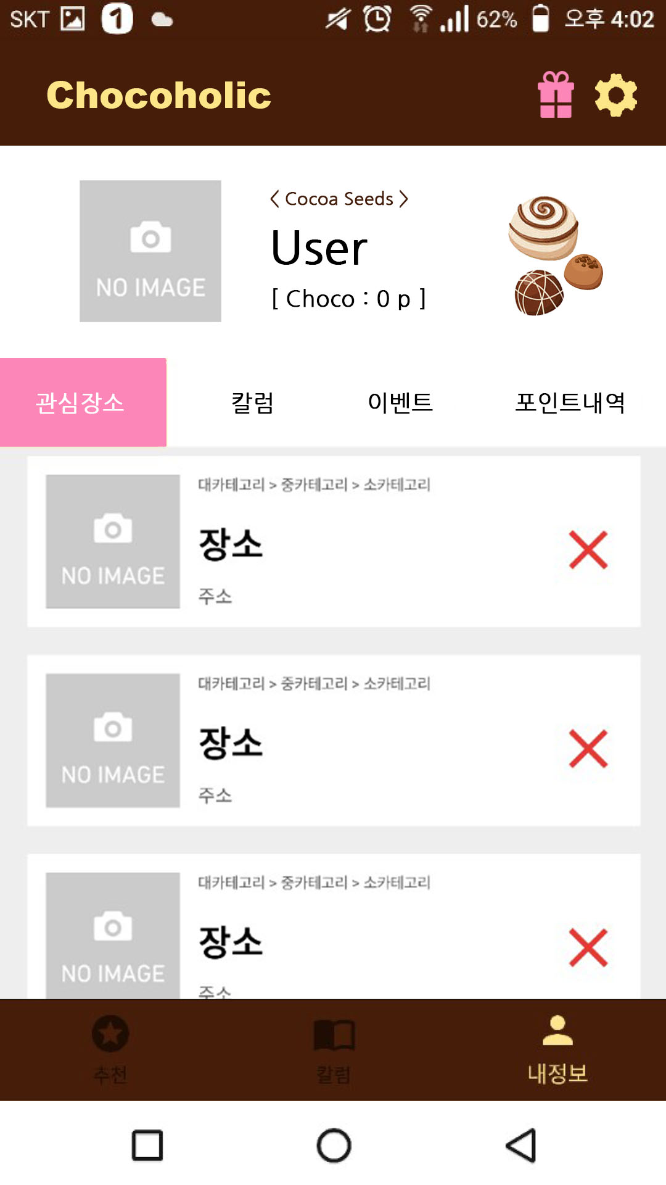

Slide 8
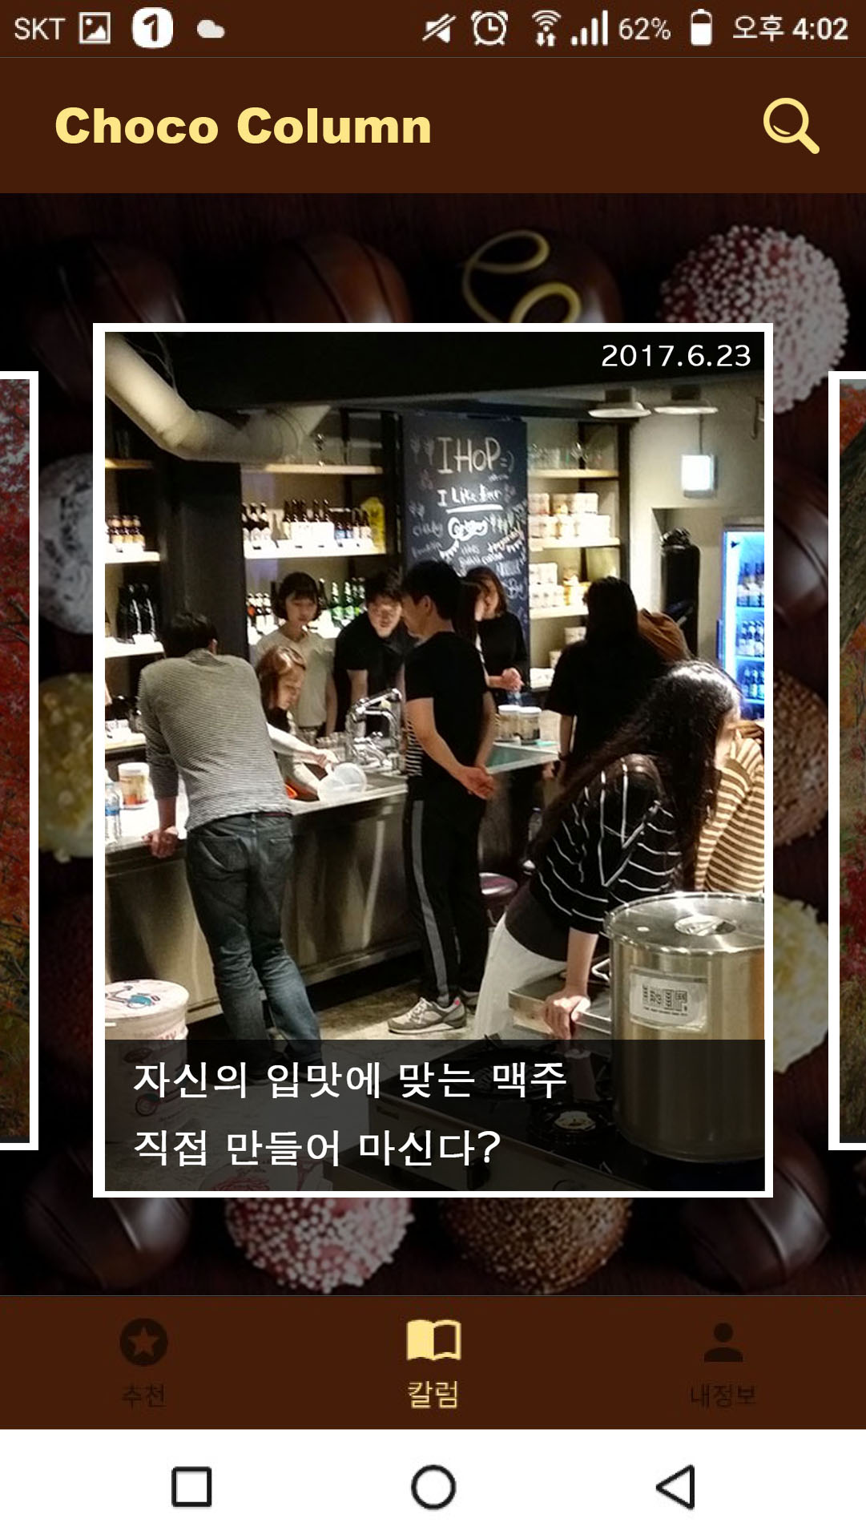

Slide 9
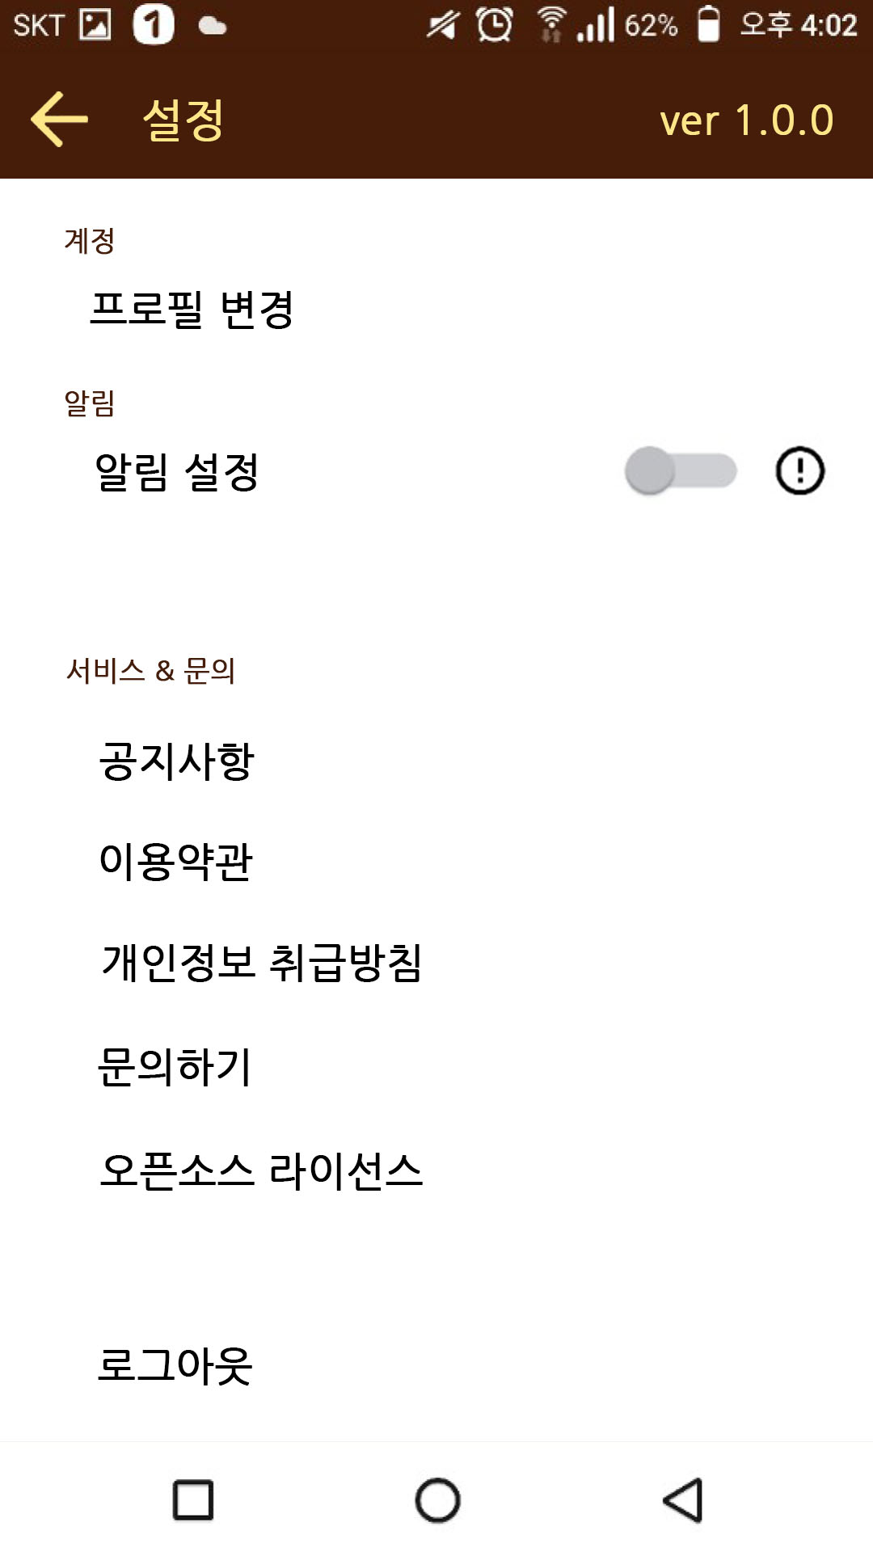

Slide 10
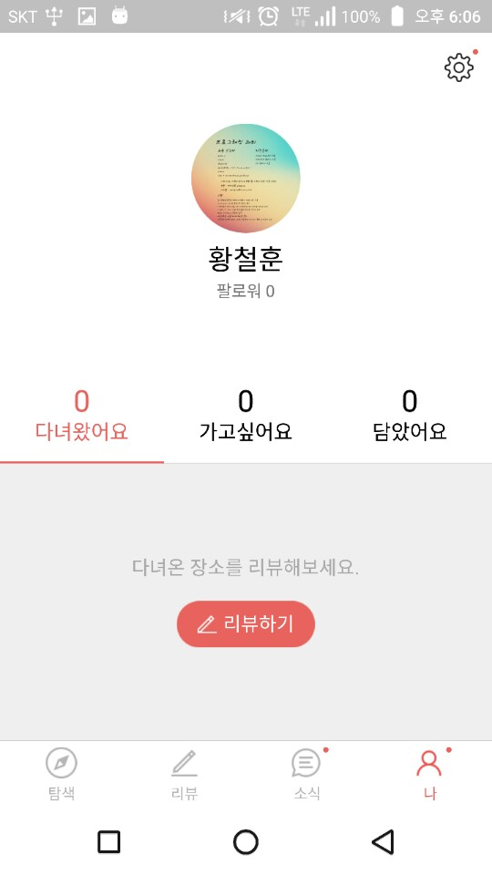
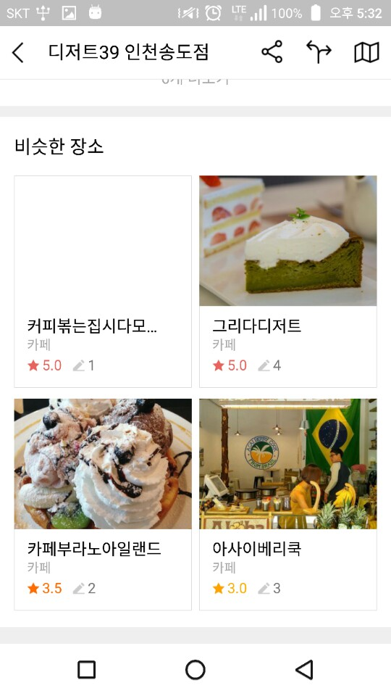
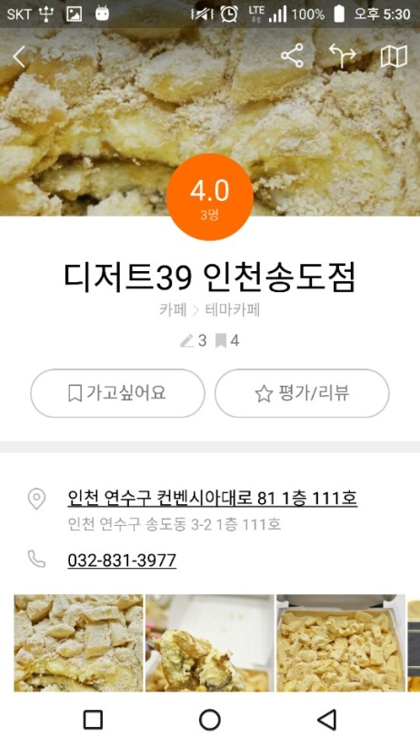
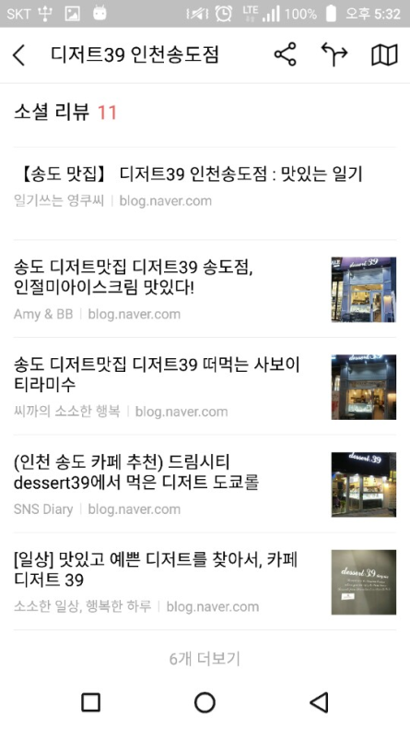
Temp UIUX 예제 이미지

Slide 11
앱 이름

